Slide 1
Η ΙΛΙΑΔΑ ΜΕΣΑ ΑΠΟ ΕΙΚΟΝΕΣ
Α ΡΑΨΩΔΙΑ

Slide 2
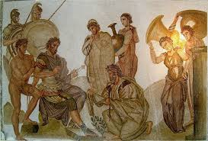
ΑΓΑΜΕΜΝΩΝ

Slide 3
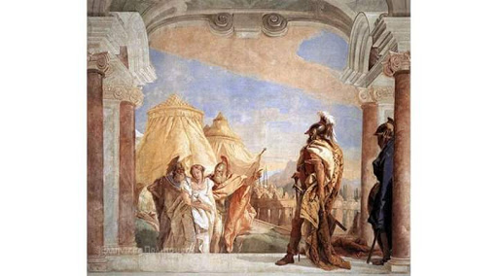
Η ΥΒΡΙΣ ΤΟΥ ΑΓΑΜΕΜΝΟΝΑ ΠΡΟΣ ΤΟΝ ΑΠΟΛΛΩΝΑ

Slide 4
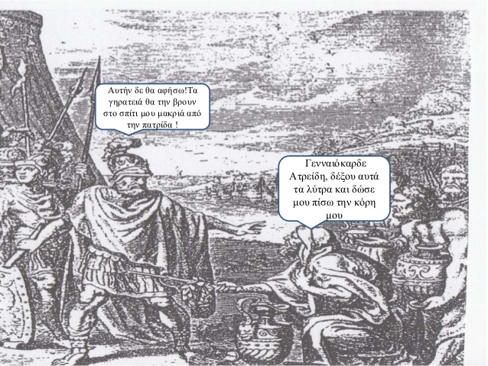
Ο ΕΡΧΟΜΟΣ ΤΟΥ ΧΡΥΣΗ ΚΑΙ ΤΟ ΑΙΤΗΜΑ ΤΟΥ

Slide 5
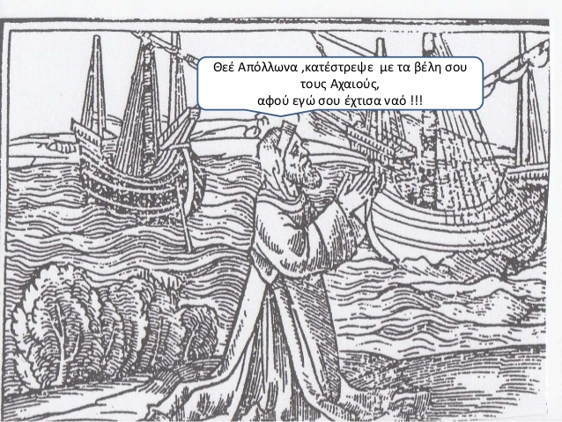
Η ΠΡΟΣΕΥΧΗ ΤΟΥ ΧΡΥΣΗ ΣΤΟΝ ΑΠΟΛΛΩΝΑ

Slide 6
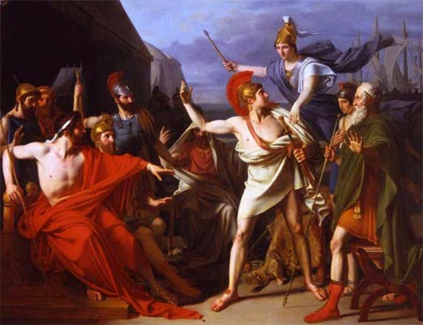
Η ΣΥΝΕΛΕΥΣΗ ΤΩΝ ΑΧΑΙΩΝ ΚΑΙ Η ΕΠΕΜΒΑΣΗ ΤΗΣ ΘΕΑΣ ΑΘΗΝΑΣ

Slide 7
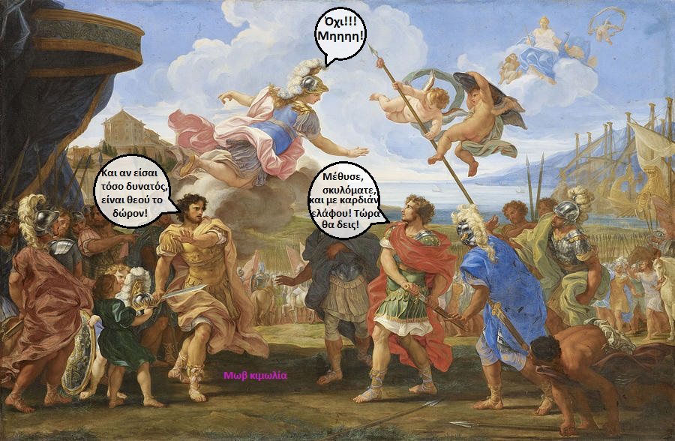
Η ΣΥΓΚΡΟΥΣΗ ΑΧΙΛΛΕΑ-ΑΓΑΜΕΜΝΟΝΑ

Slide 8
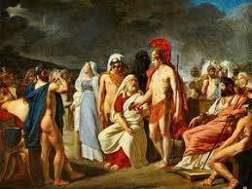
Η ΠΑΡΕΜΒΑΣΗ ΤΟΥ ΝΕΣΤΟΡΑ

Slide 9
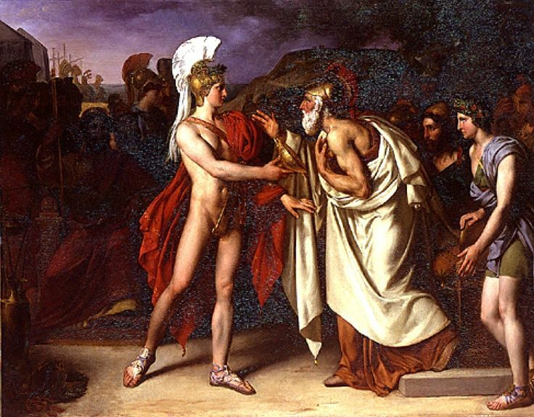
ΝΕΣΤΟΡΑΣ ΚΑΙ ΑΧΙΛΛΕΑΣ

Slide 10
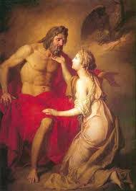
ΗΜΗΤΕΡΑ ΤΟΥ ΑΧΙΛΛΕΑ, ΘΕΤΙΔΑ ΚΑΙ Ο ΔΙΑΣ

Slide 11
ΕΡΓΑΣΙΑ:
Αφού μελετήσετε τις εικόνες που αφορούν την Α ραψωδία: α) Να διαλέξετε μία σκηνή που σας εντυπωσίασε ιδιαίτερα και να την αποδώσετε με τον καλλιτεχνικό τρόπο που προτιμάτε (εικαστικό, λογοτεχνικό ή άλλο) ή β) Φανταστείτε ότι είστε δημοσιογράφοι και καλύπτετε κάποια γεγονότα της Α ραψωδίας: Γράψτε ένα άρθρο με την ανταπόκρισή σας. Ποιο γεγονός θα προβάλλατε περισσότερο και γιατί;

